Slide 1





LIFE-IP AdaptInGR – Boosting
the implementation of adaptation policy across Greece
LIFE17 IPC/GR/000006
"Ενισχύοντας την εφαρμογή πολιτικής για την προσαρμογή στην κλιματική αλλαγή στην Ελλάδα''
Η Προσαρμογή στην Κλιματική Αλλαγή στην Δυτική Ελλάδα – Η εφαρμογή της πιλοτικής δράσης στον Ίναχο ποταμό για το έργο
Life-IP AdaptinGR
Στέφανος ΠΑΠΑΖΗΣΙΜΟΥ, Προϊστάμενος Τμ. Υδροοικονομίας, ΔΠΧΣ/ΠΔΕ,
Υπεύθυνος έργου LIFE-IP AdaptinGR για την ΠΔΕ (Γεωλόγος, Ph.D)
Το έργο συγχρηματοδοτείται από το Πρόγραμμα LIFE της Ευρωπαϊκής Ένωσης
Το έργο συγχρηματοδοτείται από το Πράσινο Ταμείο
Ενημερωτική Ημερίδα Περιφέρειας Αττικής «Προσαρμογή στην Κλιματική Αλλαγή. Πολιτικές, Σχέδια και Εφαρμογή»
Τετάρτη, 22 Ιουνίου 2022

Slide 2

Δράση C2.1: Υλοποίηση Πιλοτικών Δράσεων στην ΠΕΡΙΦΕΡΕΙΑ ΔΥΤΙΚΗΣ ΕΛΛΑΔΑΣ
Μία σε κάθε Περιφερειακή Ενότητα
Τομέας τρωτότητας: Διαχείριση των πλημμυρών
«Μελέτη Οριοθέτησης ποταμού Ίναχου στην Π.Ε. Αιτωλοακαρνανίας» (Π/Υ 280.000,00€)
2. Τομέας τρωτότητας: Δασικές πυρκαγιές σε περιοχές επιρρεπείς στην ξηρασία
«Πρόληψη δασικών πυρκαγιών στο Δήμο Ήλιδας, ΠΔΕ» (Π/Υ 160.000,00€)
Μελέτη Ολοκληρωμένου σχεδιασμού διαχείρισης, αειφορικής ανάπτυξης και ολοκληρωμένης αντιπυρικής προστασίας για τη φυσική προστασία των δασικών οικοσυστημάτων στις Τ.Κ. Γερακιού και Περιστερίου του Δήμου Ήλιδας (Π/Υ 80000,00€)
Κατασκευή/προμήθεια πυροφυλακίου (Π/Υ 40000,00€)
Υλοποίησης μέτρων μελέτης (Π/Υ 40000,00€)
Τομέας τρωτότητας: Διαχείριση παράκτιας ζώνης σε παραθαλάσσιες πόλεις
«Υλοποίηση έργων για την Διαχείριση της Παράκτιας Ζώνης σε Παραθαλάσσιες πόλεις – Παραλία Καλαμακίου Δήμου Δυτικής Αχαΐας Π.Ε. Αχαΐας» (Π/Υ 280.000,00€)
Συνολικός Προϋπολογισμός 1.004.042€
Ιδία Συμμετοχή: 151.617€
Συνεισφορά ΕΕ: 602.425€
ΠΤ / άλλοι: 250.000€
[Π/Υ με ΦΠΑ 24%]
www.adaptivegreece.gr

Slide 3
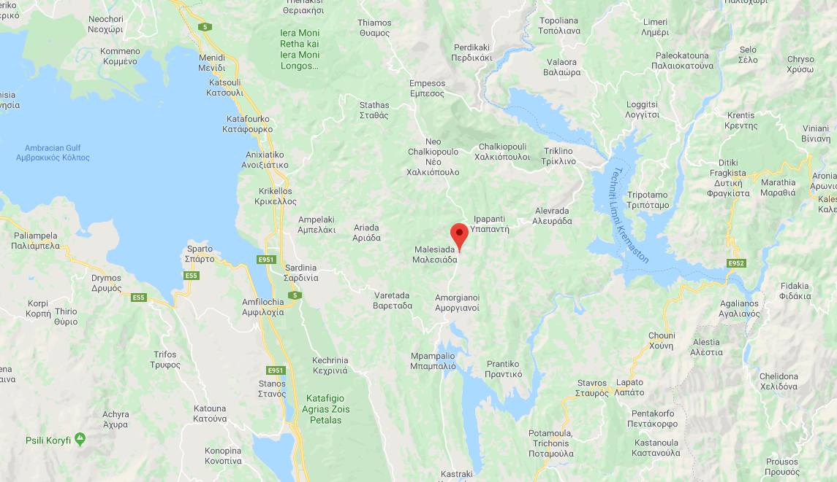
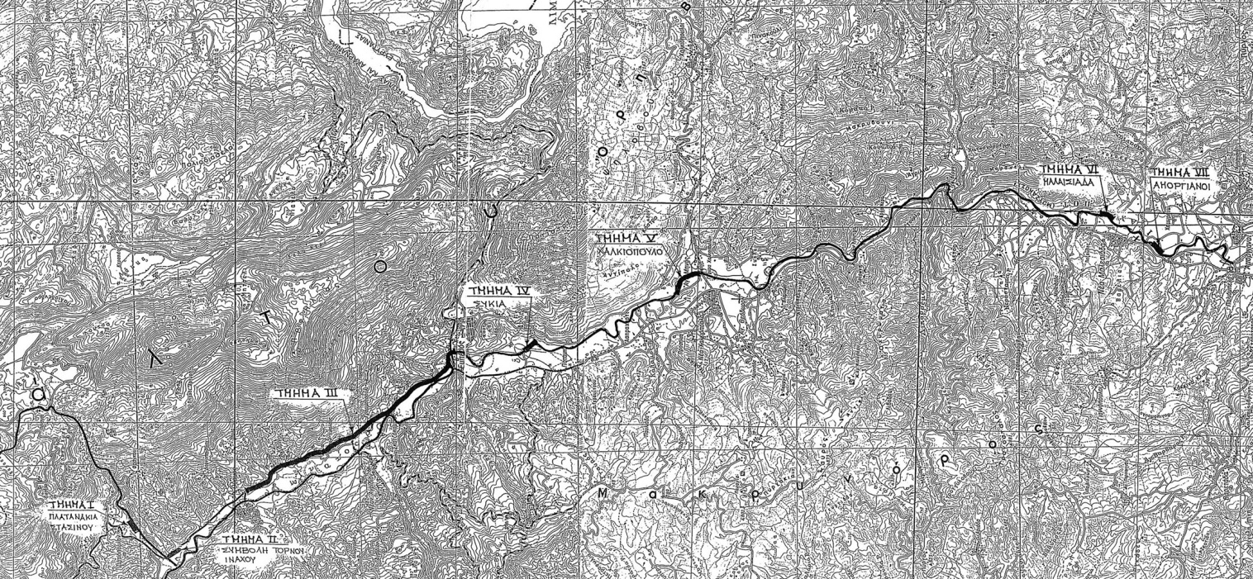
Πιλοτική Δράση: Μελέτη Οριοθέτησης ποταμού Ινάχου στην Π.Ε. Αιτωλοακαρνανίας
Περιοχή Εφαρμογής
Ο ποταμός Ίναχος βρίσκεται στο βόρειο τμήμα του Δήμου Αμφιλοχίας, διαρρέει περίπου 37 χλμ στη Δ.Ε. Ινάχου και εκβάλει στον ταμιευτήρα του Καστρακίου.
Η κύρια χρήση γης της παραρεμάτιας περιοχής είναι αγροτική. Ο ρους του ποταμού σε αρκετά σημεία οδεύει παράλληλα με το επαρχιακό δίκτυο και διασταυρώνεται μαζί του σε 4 σημεία με γέφυρες.
Για 7 τμήματα έχει εκπονηθεί-εγκριθεί σχετική ΜΠΕ το 2004 (φάση επικαιροποίησης) και έχει ενταχθεί στο Π.Δ. Επενδύσεων
Τμήματα Ι και ΙΙ: περιοχή Πατιόπουλου ,Τμήμα ΙΙΙ: περιοχή μεταξύ Θύαμου και Εμπεσού ,Τμήμα ΙV: περιοχή μεταξύ Εμπεσού και Συκιάς
Τμήμα V: περιοχή Νέου Χαλκιόπουλου
Τμήμα VI: περιοχή Μαλεσιάδας
Τμήμα VI: περιοχή Αμοργιανών
www.adaptivegreece.gr

Slide 4
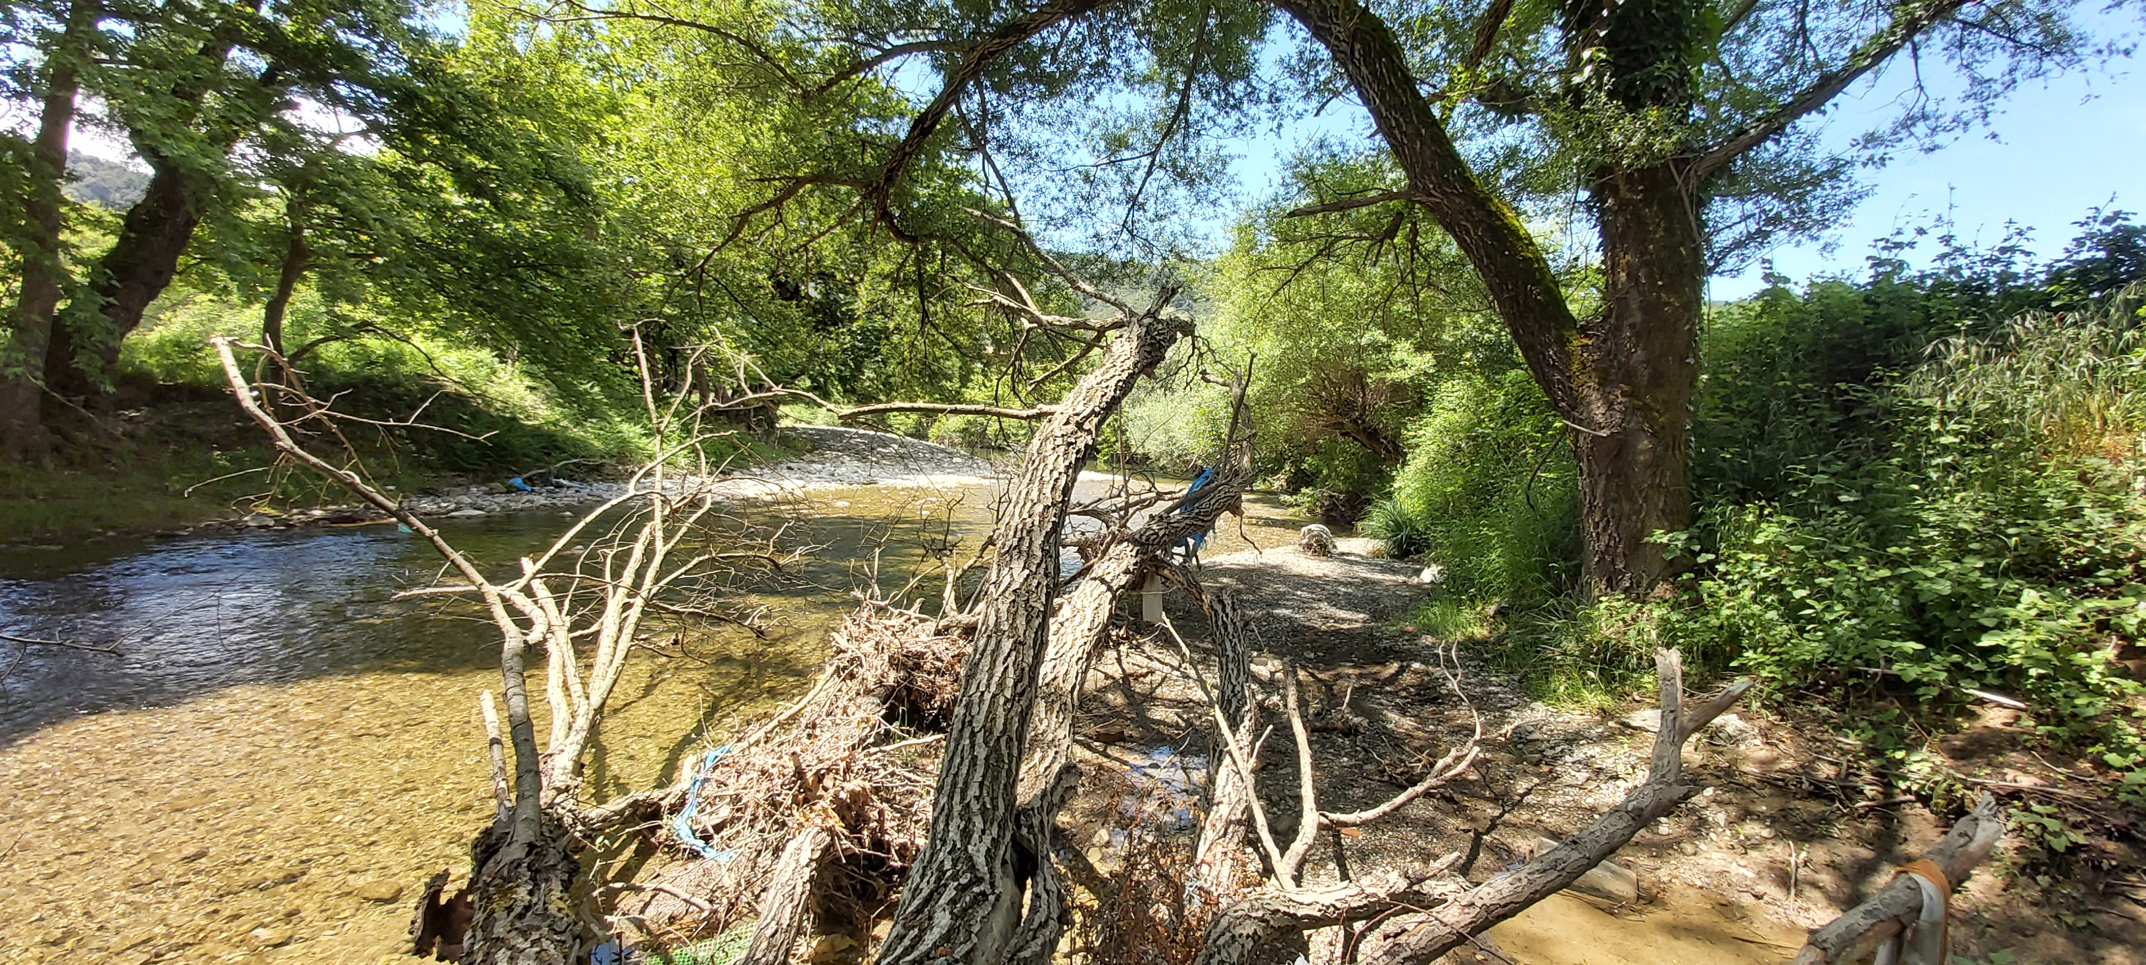
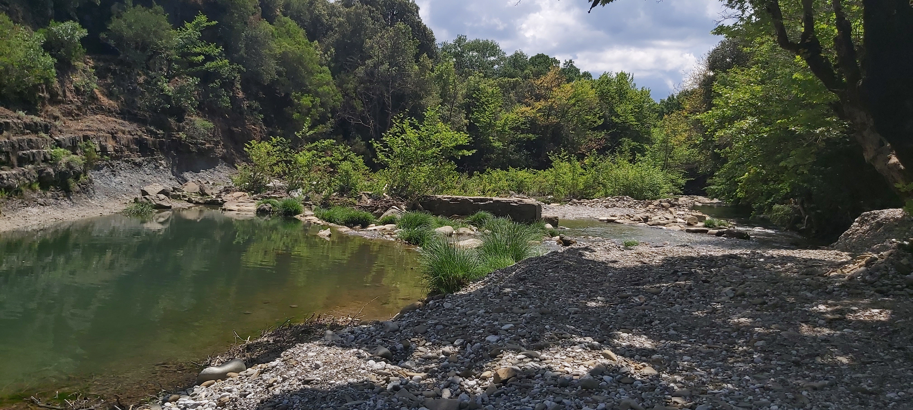
Πιλοτική Δράση: Μελέτη Οριοθέτησης ποταμού Ινάχου στην Π.Ε. Αιτωλοακαρνανίας
Το πρόβλημα
Η ευρύτερη περιοχή πλήττεται με ολοένα αυξανόμενη συχνότητα από έντονες βροχοπτώσεις και σοβαρά πλημμυρικά φαινόμενα, θέτοντας σε κίνδυνο ανθρώπινες ζωές, περιουσίες, αγροτικές εκτάσεις και συγκοινωνιακές υποδομές
Ενδεικτικά Αίτια
Μεγάλη ένταση των βροχοπτώσεων των τελευταίων χρόνων
Εναπόθεση φερτών υλών από τα ορεινά στην πεδινή ζώνη
Σε αρκετά σημεία η κοίτη του ποταμού είναι στο ίδιο περίπου υψόμετρο με τις παρακείμενες ιδιοκτησίες, με αποτέλεσμα η οποιαδήποτε πλημμυρική παροχή να εκτρέπεται στους αγρούς και τις καλλιέργειες
Αυξημένη κατολισθητική δραστηριότητα των ορεινών όγκων της λεκάνης, εξαιτίας των σαθρών σχηματισμών φλύσχη
www.adaptivegreece.gr

Slide 5
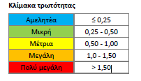
Πιλοτική Δράση: Μελέτη Οριοθέτησης ποταμού Ινάχου στην Π.Ε. Αιτωλοακαρνανίας
Από την ανάλυση της (κλιματικής) «Τρωτότητας» (Vulnerability), στον τομέα των ποτάμιων πλημμυρών, στα πλαίσια του ΠεΣΠΚΑ ΠΔΕ (υπό τελική έγκριση), προκύπτει ότι ο ποταμός Ίναχος έχει:
μέτρια τρωτότητα στο ευμενές και στο ενδιάμεσο σενάριο έως το 2100,
Μέτρια τρωτότητα στο δυσμενές σενάριο μέχρι το 2050, ενώ τα έτη 2050 έως 2100, αποκτά μεγάλη τρωτότητα.
www.adaptivegreece.gr

Slide 6
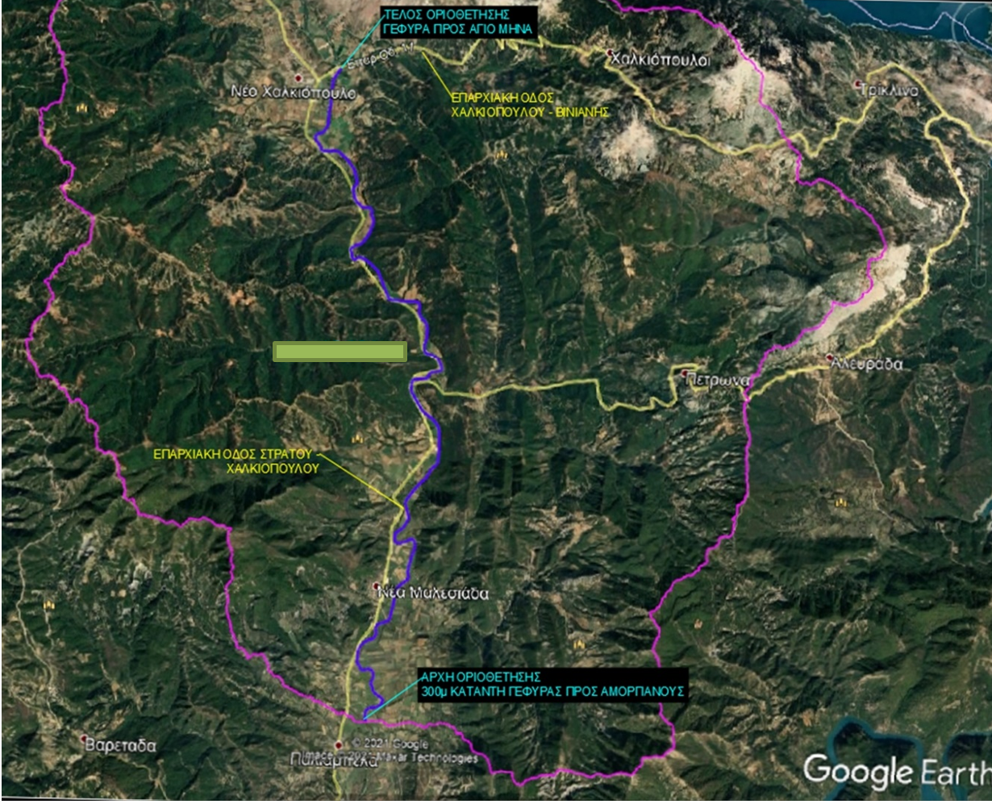
Πιλοτική Δράση: Μελέτη Οριοθέτησης ποταμού Ινάχου στην Π.Ε. Αιτωλοακαρνανίας
Σύντομη περιγραφή Πιλοτικού
Τομέας τρωτότητας: Διαχείριση των πλημμυρών
Η μελέτη οριοθέτησης σε τμήμα του Ποταμού Ίναχου, μήκους ~14 km, από το ύψος του οικισμού Νέο Χαλκιόπουλο μέχρι τις εκβολές του.
Η οριστική μελέτη αντιπλημμυρικών έργων σε εκτιμώμενο μήκος 5 χλμ, στα σημεία όπου εκδηλώνονται πλημμύρες.
Απόσπασμα Google Earth με το τμήμα του ποταμού προς οριοθέτηση
www.adaptivegreece.gr

Slide 7
Πιλοτική Δράση: Μελέτη Οριοθέτησης ποταμού Ινάχου στην Π.Ε. Αιτωλοακαρνανίας
Στόχος Πιλοτικού:
Να αναπτυχθεί και να εφαρμοστεί μεθοδολογία ενσωμάτωσης των δεικτών της κλιματικής αλλαγής στην υπολογιστική διαδικασία της υδραυλικής μελέτης, ώστε αυτή να αποτελέσει καλή πρακτική για παρόμοιες μελέτες στον υπόλοιπο ελλαδικό χώρο.
Τα προτεινόμενα έργα που θα μελετηθούν να αποτελέσουν πιλοτικά – καινοτόμα έργα (pilot projects) καθώς:
για τη διαστασιολόγηση τους θα εφαρμοστεί μεθοδολογία ενσωμάτωσης των δεικτών της κλιματικής αλλαγής
θα πρέπει να είναι αποδεκτά από άποψη τεχνική, πολεοδομική, οικονομική, κοινωνική και περιβαλλοντική, σε συμφωνία με το Σχέδιο Διαχείρισης Κινδύνων Πλημμύρας και με τις αρχές των Πράσινων Υποδομών και Φυσικών Λύσεων.
θα πρέπει να σχεδιαστούν με τη μικρότερη δυνατή επιβάρυνση στο περιβάλλον, τόσο κατά τη φάση κατασκευής όσο και κατά τη φάση λειτουργίας.
Αναμένουμε να προταθεί ένας συνδυασμός πράσινων υποδομών και φυσικών λύσεων, ενδεικτικά αναφέρονται:
η διαμόρφωση λεκανών κατάκλυσης (retention polders) για την προσωρινή αποθήκευση νερού σε περίπτωση που παρατηρηθεί υπέρβαση μιας κρίσιμης απορροής, ενώ εξυπηρετεί και τις παρακείμενες γεωργικές εκτάσεις, έργα συγκράτησης φερτών υλών,
η δημιουργία αναχωμάτων κατά μήκος του ποταμού με ελεγχόμενη υπερπήδηση και αστοχία,
μέτρα διασφάλισής «Χώρου για ποτάμια» (Room for rivers) κατασκευή καναλιών παράκαμψης (bypass channels),
πρόγραμμα αναδάσωσης,
προσαρμογή της γεωργικής πρακτικής ώστε να περιοριστούν οι ποσότητες της απορροής κ.λ.π.
www.adaptivegreece.gr

Slide 8
Πιλοτική Δράση: Μελέτη Οριοθέτησης ποταμού Ινάχου στην Π.Ε. Αιτωλοακαρνανίας
Μελέτη Επεξεργασίας Κλιματικών Δεδομένων
Αναλυτικότερα η δράση Περιλαμβάνει:
την εκπόνηση των εξής επιμέρους μελετών:
Τοπογραφική Μελέτη
Μελέτη Επεξεργασίας Κλιματικών Δεδομένων
Υδραυλική Μελέτη, αποτελούμενη από:
  Μελέτη Οριοθέτησης/Έλεγχος ανομοιόμορφης ροής, σε στάδιο Προμελέτης και Οριστικής Μελέτης
  Μελέτη έργων διευθέτησης σε στάδιο Προμελέτης και Οριστικής Μελέτης
Γεωλογική Μελέτη
Γεωτεχνική Έρευνα και Μελέτη
Περιβαλλοντική Μελέτη, σε στάδιο Μ.Π.Ε.
ΣΑΥ – ΦΑΥ και Τεύχη Δημοπράτησης (Τιμολόγιο Μελέτης Προϋπολογισμός μελέτης, ΕΣΥ κλπ).
Τοπογραφική Μελέτη
Υδραυλική Μελέτη
Γεωλογική Μελέτη
Γεωτεχνική Έρευνα και Μελέτη
Περιβαλλοντική Μελέτη των Τεχνικών Έργων
www.adaptivegreece.gr

Slide 9
Πιλοτική Δράση: Μελέτη Οριοθέτησης ποταμού Ινάχου στην Π.Ε. Αιτωλοακαρνανίας
Μελέτη Επεξεργασίας Κλιματικών Δεδομένων
Στο σχεδιασμό των απαιτούμενων αντιπλημμυρικών έργων θα πρέπει να συνυπολογιστεί η εκτίμηση των κλιματικών κινδύνων, λόγω σημαντικών μεταβολών στη συχνότητα και την ένταση ακραίων καιρικών φαινομένων.
Η μελέτη θα πρέπει:
Να εντοπίσει και να αναλύσει τους κινδύνους λόγω Κλιματικής Αλλαγής, στους οποίους είναι ευάλωτο το έργο
Να εκτιμήσει το Βαθμό Κινδύνου, και
Να προτείνει Μέτρα Προσαρμογής για τη μείωση των κινδύνων, σε τέτοιο βαθμό ώστε το έργο να είναι βιώσιμο στην προβλεπόμενη διάρκεια ζωής της επένδυσης.
Να αναπτύξει και να εφαρμόσει μεθοδολογία ενσωμάτωσης των δεικτών της κλιματικής αλλαγής στην υπολογιστική διαδικασία της υδραυλικής μελέτης, ώστε αυτή να αποτελέσει καλή πρακτική για παρόμοιες μελέτες στον υπόλοιπο ελλαδικό χώρο.
www.adaptivegreece.gr

Slide 10
Πιλοτική Δράση: Μελέτη Οριοθέτησης ποταμού Ινάχου στην Π.Ε. Αιτωλοακαρνανίας
Κλιματικά δεδομένα και δείκτες
Θα παραχθούν από το Εθνικό Αστεροσκοπείο Αθηνών (ΕΑΑ), στα πλαίσια του έργου LIFE-IP AdaptInGR ( LIFE17 IPC/GR/00000) με την μορφή μη επεξεργασμένων δεδομένων (raw data) σε ημερήσια ή ετήσια βάση
Χρήση κλιματικών προβολών από 2 επιλεγμένα ζεύγη παγκόσμιων (GCMs) / περιοχικών κλιματικών μοντέλων (RCMs) αιχμής, τα οποία αναπτύχθηκαν στο πλαίσιο του προγράμματος EURO-CORDEX με οριζόντια χωρική ανάλυση περίπου 0.11°. H χωρική ανάλυση των χαρτών που παράχθηκαν βάσει των κλιματικών προβολών είναι περίπου 500m, με χωρική ανάλυση περίπου 12km (0,11 °) για τρεις περιόδους.
Θα αφορούν τις δυο μελλοντικές περιόδους 30 ετών: την 2031-2060 (κοντινό μέλλον - near future period) και την 2071-2100 (μακρινό μέλλον - distant future period) καθώς και την περίοδο αναφοράς - reference 1971-2000 και
θα εξαχθούν για τα 3 νέα σενάρια εκπομπών της IPCC [IPCC (2013)] το ευμενές σενάριο RCP 2.6, το μετριοπαθές σενάριο μετριασμού της κλιματικής αλλαγής (RCP4.5) και το ακραίο σενάριο με υψηλές εκπομπές ρύπων (RCP8.5)
http://mapsportal.ypen.gr/thema_climatechange (παραδείγματα προσομοίωσης για 22 κλιματικούς δείκτες)
www.adaptivegreece.gr

Slide 11
Πιλοτική Δράση: Μελέτη Οριοθέτησης ποταμού Ινάχου στην Π.Ε. Αιτωλοακαρνανίας
Οι κλιματικοί δείκτες έχουν επιλεγεί με βάση τον τομέα τρωτότητας της Διαχείρισης Πλημμυρών στον οποίο ανήκει το πιλοτικό έργο
 | Α. ΒΑΣΙΚΟΙ ΚΛΙΜΑΤΙΚΟΙ ΔΕΙΚΤΕΣ | Κωδικός | Μονάδα | Βαθμός ευαισθησίας *
1 | Μέση Θερμοκρασία | (tas) | ºC | 2
2 | Μέση μέγιστη Θερμοκρασία | (tasmax) | ºC | 1
3 | Μέση ετήσια Βροχόπτωση | (pr) | mm/y | 2
4 | Αριθμός υγρών ημερών (PR>1mm) | (ecarr1) | d/y | 2
5 | Μέση ετήσια Χιονοκάλυψης | (prsn) | mm/y | 2
*Υπόμνημα Βαθμού Ευαισθησίας Συστήματος:
1 → Μέτρια ευαισθησία (ο δείκτης σχετίζεται έμμεσα με το μέγεθος της πλημμύρας, π.χ. αλλαγή στη φυτοκάλυψη λόγω πυρκαγιάς, αύξηση διαβρωσιμότητας εδάφους κ.λ.π.)
2 → Μεγάλη ευαισθησία (ο δείκτης σχετίζεται άμεσα με το μέγεθος της πλημμύρας)
Εφόσον είναι εφικτό, για συγκεκριμένα σημεία ενδιαφέροντος που θα προκύψουν κατά τη μελέτη του έργου, δύναται να ακολουθήσει διαδικασία δυναμικής αποκλιμάκωσης (downscaling) βασικών κλιματικών παραμέτρων όπως η μέγιστη θερμοκρασία, με σκοπό την επίτευξη υψηλής χωρικής ανάλυσης
www.adaptivegreece.gr

Slide 12
Πιλοτική Δράση: Μελέτη Οριοθέτησης ποταμού Ινάχου στην Π.Ε. Αιτωλοακαρνανίας
 | Β. ΠΑΡΑΓΩΓΟΙ ΚΛΙΜΑΤΙΚΟΙ ΔΕΙΚΤΕΣ | Μονάδα | Βαθμός ευαισθησίας *
1 | Ετήσιος αριθμός ημερών με ημερήσια Βροχόπτωση < 1 mm (ξηρές μέρες) | d/y | 2
2 | Ετήσιος αριθμός ημερών με ημερήσια Βροχόπτωση >10 mm (ισχυρή βροχόπτωση) | d/y | 2
3 | Ετήσιος αριθμός ημερών με ημερήσια Βροχόπτωση > 20 mm (ακραία βροχόπτωση) | d/y | 2
4 | Μέγιστη Διάρκεια συνεχόμενων ημερών ξηρασίας (Βροχόπτωση < 1 mm) | d/per | 1
5 | Μέγιστη Διάρκεια συνεχόμενων ημερών με Βροχόπτωση > 1 mm (υγρή περίοδος) | d/per | 2
6 | Μέση ημερήσια Βροχόπτωση κατά τη μέγιστη διάρκεια συνεχόμενων ημερών με βροχόπτωση > 1 mm (υγρή περίοδος (συσχετίζεται με το 5) | mm/d | 2
7 | Μέγιστη Διάρκεια συνεχόμενων ημερών με Βροχόπτωση > 10 mm (ισχυρή βροχόπτωση) | d/per | 2
8 | Μέση ημερήσια Βροχόπτωση κατά την μέγιστη διάρκεια συνεχόμενων ημερών με βροχόπτωση > 10 mm (ισχυρή βροχόπτωση) (συσχετίζεται με το 7) | mm/d | 2
9 | Ετήσια μέση μέγιστη Bροχόπτωση 24ώρου | mm | 2
10 | Ετήσια μέση μέγιστη Βροχόπτωση 48ώρου | mm | 2
11 | Αριθμός ημερών με τιμή Βροχόπτωσης > 95^{ο} εκατοστημόριο της περιόδου αναφοράς (ημέρες με πολύ βαριά βροχόπτωση) | d/y | 2
12 | Δείκτης ημερήσιας Έντασης Βροχόπτωσης (Daily Intensity Index) ανά έτος | mm/d | 2
13 | Ετήσιος αριθμός ημερών με δείκτη κινδύνου που αντιστοιχεί σε πολύ πιθανή πυρκαγιά με ευνοϊκές συνθήκες εμφάνισης . | d/y | 1
*Υπόμνημα Βαθμού Ευαισθησίας Συστήματος:
1 → Μέτρια ευαισθησία (ο δείκτης σχετίζεται έμμεσα με το μέγεθος της πλημμύρας, π.χ. αλλαγή στη φυτοκάλυψη λόγω πυρκαγιάς, αύξηση διαβρωσιμότητας εδάφους κ.λ.π.)
2 → Μεγάλη ευαισθησία (ο δείκτης σχετίζεται άμεσα με το μέγεθος της πλημμύρας)
www.adaptivegreece.gr

Slide 13
Πιλοτική Δράση: Μελέτη Οριοθέτησης ποταμού Ινάχου στην Π.Ε. Αιτωλοακαρνανίας
Η αξιολόγηση των δεδομένων των κλιματικών δεικτών θα έχει ως αποτέλεσμα:
Να εκτιμηθεί η τάση των κλιματικών μεταβλητών (βροχόπτωση, θερμοκρασία, κ.λ.π.) στην περιοχή, όπως αυτές αναμένονται να εξελιχθούν στο μέλλον με βάση τα προαναφερόμενα σενάρια και να εκτιμηθούν οι επιπτώσεις / κίνδυνοι που εγκυμονούν για την ανθεκτικότητα και αξιοπιστία του έργου.
Να εκτιμηθεί ο βαθμός ευαισθησίας (S) και ο βαθμός έκθεσης (E) του προτεινόμενου έργου στους κλιματικούς κινδύνους (αυξημένες βροχοπτώσεις, διάβρωση εδάφους, πυρκαγιές, αστάθεια εδάφους λόγω κατολισθήσεων, καθιζήσεων, χιονοπτώσεις κ.λ.π.)
Να υπολογιστεί η τρωτότητα (V), η οποία προκύπτει από το γινόμενο V = S x Ε. Ειδικά για το μέλλον, Οι προβολές της έκθεσης στο μέλλον θα χρησιμοποιηθούν για την προσαρμογή της τρωτότητας για κάθε κλιματική μεταβλητή / κίνδυνο που θα μπορούσε να επηρεάσει το έργο.
Με αποτίμηση όλων των παραπάνω θα εκτιμηθεί ο βαθμός κινδύνου του έργου από την κλιματική αλλαγή έτσι ώστε να προσδιοριστούν και να προταθούν μέτρα προσαρμογής του.
www.adaptivegreece.gr

Slide 14
Πιλοτική Δράση: Μελέτη Οριοθέτησης ποταμού Ινάχου στην Π.Ε. Αιτωλοακαρνανίας
Συνοψίζοντας:
Η μελέτη Επεξεργασίας Κλιματικών Δεδομένων:
για τις 3 χρονικές περιόδους και τα 3 σενάρια RCPs
Κλιματικές μεταβολές των βασικών και των παράγωγων κλιματικών δεικτών στη ΛΑΠ του Ίναχου, όπως αυτές παρουσιάζονται στο (ΠεΣΠΚΑ) της Περιφέρειας Δυτικής Ελλάδας
Αποτελέσματα της ανάλυσης των δεδομένων και χρονοσειρών που θα παρέχει το ΕΑΑ (raw data)
Εκτίμηση του πιθανού εύρους (περιβάλλουσα) καταιγίδων σχεδιασμού ή/και παροχών σχεδιασμού των αντιπλημμυρικών έργων
μέσα από κατάλληλη τεκμηρίωση επιλογής των παραμέτρων και της μεθόδου υπολογισμού,
σύμφωνα και με τις ισχύουσες Τεχνικές Προδιαγραφές (ΦΕΚ428/Β/ 15-2-2017) και τον Ν.4258/2014.
www.adaptivegreece.gr

Slide 15
Πιλοτική Δράση: Μελέτη Οριοθέτησης ποταμού Ινάχου στην Π.Ε. Αιτωλοακαρνανίας
ΠΕΡΙΟΔΟΣ Σενάριο μετριασμού | 1971-2000 αναφοράς - reference | 2031-2060 (κοντινό μέλλον - near future) | 2071-2100 (μακρινό μέλλον - distant future)
Ευνοϊκό RCP 2.6 | Διαστασιολόγηση “αναφοράς” | Α | Β
Μετριοπαθές (RCP4.5) |  | Γ | Δ
Ακραίο σενάριο (RCP8.5) |  | Ε | ΣΤ
 | Εκτίμηση του πιθανού εύρους (περιβάλλουσα) καταιγίδων σχεδιασμού ή/και παροχών σχεδιασμού των αντιπλημμυρικών έργων
ΥΔΡΑΥΛΙΚΗ ΜΕΛΕΤΗ
Για κάθε προτεινόμενο αντιπλημμυρικό έργο
Προσομοίωση αντιπλημμυρικών έργων στις υπολογισμένες παροχές σχεδιασμού για στις 3 χρονικές περιόδους για τα 3 RCPs
Χρηματοδοτικό Εργαλείο
Επιλογή Αντιπλημμυρικού Έργου και Διαστασιολόγησης του
(προσαρμοσμένο στην Κλιματική Αλλαγή)
www.adaptivegreece.gr

Slide 16
Πιλοτική Δράση: Μελέτη Οριοθέτησης ποταμού Ινάχου στην Π.Ε. Αιτωλοακαρνανίας
Μελέτη Επεξεργασίας Κλιματικών Δεδομένων
Ιστορικά Μετεωρολογικά δεδομένα μέχρι το έτος της μελέτης
Κλασσική Υδραυλική Μελέτη
Τοπογραφική Μελέτη
Υδραυλική Μελέτη
Γεωλογική Μελέτη
Γεωτεχνική Έρευνα και Μελέτη
Περιβαλλοντική Μελέτη των Τεχνικών Έργων
Προσαρμοσμένων στην ΚΑ
www.adaptivegreece.gr

Slide 17
Πιλοτική Δράση: Μελέτη Οριοθέτησης ποταμού Ινάχου στην Π.Ε. Αιτωλοακαρνανίας
Ενέργειες
Συνεχής ενημέρωση και συντονισμός με την Δ.Τ.Ε Π.Ε. Αιτ/νίας ΠΔΕ, το ΕΑΑ και το ΕΜΠ.
Έχει ολοκληρωθεί το Σχέδιο Υλοποίησης της Πιλοτικής Δράσης σε συνεργασία με το ΕΜΠ
Έχει Ολοκληρωθεί η σύνταξη των Τευχών Δημοπράτησης για τις απαιτούμενες μελέτες
Έχουν εγκριθεί τα ΤΔ και οι όροι του Διαγωνισμού Από την Οικονομική Επιτροπή της ΠΔΕ (22^{η} συν ΟΕ/ΠΔΕ αρ. αποφ. 669/2022).
Κρίσιμα σημεία - Προβλήματα
Πανδημία covid19
Έλλειψη προσωπικού στις υπηρεσίες υλοποίησης
Τροποποίηση του Ν.4412/2016 (Ν. 4782/2021 Μάρτιος 2021)
Επικαιροποίηση Προτύπων Διακήρυξης ΕΣΗΔΗΣ (Σεπτέμβριος 2021)
Απαιτείται έγκριση Περιβαλλοντικών Όρων για την υλοποίηση του σταδίου της οριστικής υδραυλικής μελέτης
Εμπλέκονται πολλαπλές Υπηρεσίες και Φορείς
Στόχος
Υλοποίηση του διαγωνισμού για την ανάθεση της μελέτης άμεσα
Συμπληρωματική χρηματοδότηση από το ΠΕΠ Δυτ. Ελλάδας 2021-2027
Για τα έργα της μελέτης
www.adaptivegreece.gr

Slide 18
Πιλοτική Δράση: Μελέτη Οριοθέτησης ποταμού Ινάχου στην Π.Ε. Αιτωλοακαρνανίας
ΔΡΑΣΗ | ΧΡΟΝΟΣ ΥΛΟΠΟΙΗΣΗΣ
Οριστικοποίηση Σχεδίου Υλοποίησης, Προετοιμασία Τεχνικών Προδιαγραφών/Τευχών διακήρυξης Μελετών | 12-2020
Προκήρυξη Μελετών (Προμελέτη Υδραυλικών έργων), Μελέτη Περιβαλλοντικών Επιπτώσεων Μ.Π.Ε.) | 06-2021
Ανάθεση Μελετών (Προμελέτη Υδραυλικών έργων), Μελέτη Περιβαλλοντικών Επιπτώσεων Μ.Π.Ε.) | 10-2021
Ολοκλήρωση της οριστικής μελέτης υδραυλικών έργων | 12-2023
Συμπληρωματική χρηματοδότηση για την υλοποίηση μέτρων πρόληψης | 12-2025
Υλοποίηση παρουσίαση και αξιολόγηση μέτρων πρόληψης | 09-2026
Πανδημία covid19
Τροποποίηση Ν.4412/2016 (Ν. 4782/2021 Μάρτιος 2021)
Επικαιροποίηση Προτύπων Διακήρυξης ΕΣΗΔΗΣ (Σεπτέμβριος 2021)
Έλλειψη προσωπικού στις υπηρεσίες υλοποίησης
Εμπλέκονται πολλαπλές Υπηρεσίες και Φορείς
www.adaptivegreece.gr

Slide 19
ΠΔΕ Πιλοτική Δράση - Μελέτη Οριοθέτησης ποταμού Ινάχου στην Π.Ε. Αιτωλοακαρνανίας
Συμπερασματικά:
Με την αξιολόγηση στη φάση της μελέτης: των κλιματικών δεδομένων που θα παραχθούν από τα 2 περιοχικά μοντέλα, για τις 3 χρονικές περιόδους και για κάθε ένα από τα 3 σενάρια εκπομπών RCPs της IPCC [IPCC (2013)] και με την Χρήση τους στην Υδραυλική Μελέτη
Ευελπιστούμε ότι η συγκεκριμένη μελέτη οριοθέτησης θα προτείνει μια πρώτη μεθοδολογία ενσωμάτωσης των δεικτών της κλιματικής αλλαγής και έτσι θα προτείνει δράσεις και έργα πιο ανθεκτικά και πιο προσαρμοσμένα στην κλιματική αλλαγή.
Η μετέπειτα αξιολόγηση αυτών των έργων και δράσεων, όταν υλοποιηθούν, αναμένεται να δώσει νέες βελτιωμένες τεχνικές προδιαγραφές ενσωμάτωσης των δεικτών της κλιματικής αλλαγής για ανάλογες μελέτες και έργα.
www.adaptivegreece.gr

Slide 20

www.adaptivegreece.gr
Ευχαριστώ για την προσοχή σας
Παπαζησίμου Στέφανος
(Γεωλόγος, Ph.D, ΠΔΕ/ΔΠΧΣ/Πρ. Τμ. Υδροοικονομίας) s.papazisimou@pde.gov.gr

